Slide 1

10.2.2 ΚΥΒΕΡΝΗΣΗ
Η Κυβέρνηση είναι το όργανο που καθορίζει και κατευθύνει τη γενική πολιτική (εσωτερική και εξωτερική) της χώρας μας.

Slide 2
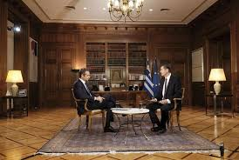
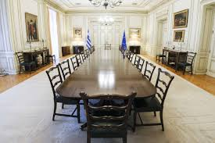




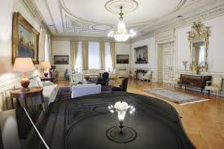
Διεύθυνση | Ηρώδου Αττικού 19, TK 106 74, Αθήνα

Slide 3
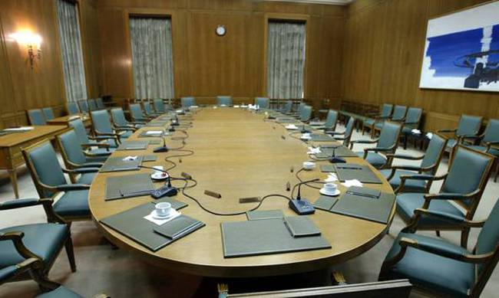
Ο Πρωθυπουργός είναι ο Πρόεδρος της Κυβέρνησης και έχει την ευθύνη της κυβερνητικής πολιτικής.
Οι αρμοδιότητές του είναι:
Να ορίζει τους υπουργούς και τους Υφυπουργούς
Να κάνει ανασχηματισμό της κυβέρνησης και να αλλάζει όποιον θέλει
Να συντονίζει το έργο των Yπουργών.
Να εξασφαλίζει την ενότητα των μελών της κυβέρνησης στις πράξεις και τις αποφάσεις τους.

Slide 4
ΕΙΔΗ ΥΠΟΥΡΓΩΝ
ΚΟΙΝΟΒΟΥΛΕΥΤΙΚΟΙ
ΕΞΩΚΟΙΝΟΒΟΥΛΕΥΤΙΚΟΙ
ΑΝΕΥ ΧΑΡΤΟΦΥΛΑΚΙΟΥ

Slide 5
Οι Yπουργοί είναι συνήθως βουλευτές.
Οι Yπουργοί που δεν προέρχονται από τη Βουλή ονομάζονται εξωκοινοβουλευτικοί.
Κάθε Yπουργός διευθύνει ένα συγκεκριμένο τομέα διοίκησης ο οποίος συνιστά το Yπουργείο του (π.χ. Εθν.Παιδείας και Θρησκευμάτων, Yγείας και Κοινωνικής Αλληλεγγύης, Εμπορίου, Εξωτερικών).
Yπάρχουν κάποιες φορές Yπουργοί «άνευ χαρτοφυλακίου», οι οποίοι δε διευθύνουν ένα Yπουργείο, όπως οι άλλοι, αλλά ασκούν συγκεκριμένα καθήκοντα που τους αναθέτει ο Πρωθυπουργός.
Σε κάθε Yπουργείο εκτός από τους Yπουργούς, μπορεί να ορισθούν και Yφυπουργοί που αναλαμβάνουν ένα συγκεκριμένο τομέα δραστηριοτήτων (π.χ. στο Yπουργείο Yγείας και Κοινωνικής Αλληλεγγύης, ο Yπουργός αναλαμβάνει τον τομέα της Yγείας και ο Yφυπουργός τον τομέα της Κοινωνικής Αλληλεγγύης).
Οι Yπουργοί και οι Yφυπουργοί κατά την άσκηση των καθηκόντων τους οφείλουν να πραγματώσουν τα κυβερνητικά προγράμματα.
Για το λόγο αυτό, υποβάλλουν στη Βουλή νομοσχέδια που αφορούν τις υποθέσεις των Yπουργείων τους και ζητούν από τον Πρόεδρο της Δημοκρατίας να εκδώσει Προεδρικά Διατάγματα, με τα οποία θα εφαρμόσουν τα νομοσχέδια που ψήφισε η Βουλή.

Slide 6
ΕΡΓΟ ΥΠΟΥΡΓΩΝ-ΥΦΥΠΟΥΡΓΩΝ:
ΠΡΟΣΠΑΘΟΥΝ ΝΑ ΥΛΟΠΟΙΗΣΟΥΝ ΤΟ ΠΡΟΓΡΑΜΜΑ ΤΗΣ ΚΥΒΕΡΝΗΣΗΣ
ΥΠΟΒΑΛΛΟΥΝ ΣΤΗ ΒΟΥΛΗ ΝΟΜΟΣΧΕΔΙΟ ΠΟΥ ΑΦΟΡΟΥΝ ΤΙΣ ΥΠΟΘΕΣΕΙΣ ΤΩΝ ΥΠΟΥΡΓΕΙΩΝ ΤΟΥΣ
ΖΗΤΟΥΝ ΑΠΌ ΤΟΝ ΠΡΟΕΔΡΟ ΤΗΣ ΔΗΜΟΚΡΑΤΙΑΣ ΝΑ ΕΚΔΩΣΕΙ ΣΧΕΤΙΚΑ ΣΧΕΤΙΚΑ ΠΡΟΕΔΡΙΚΑ ΔΙΑΤΑΓΜΑΤΑ

Slide 7
Πρωθυπουργός: Κ. Μ.
Αντιπρόεδρος της κυβέρνησης
Υπουργείο Οικονομικών
Υπουργός: Χ Σ
Υφυπουργός αρμόδιος για την φορολογική πολιτική και την δημόσια περιουσία
Υφυπουργός αρμόδιος για την δημοσιονομική πολιτική
Υφυπουργός αρμόδιος για το χρηματοπιστωτικό σύστημα
Υπουργείο Ανάπτυξης και Επενδύσεων:
Υπουργός: Ά. Γ.
Υφυπουργός αρμόδιος για τις ιδιωτικές επενδύσεις και τις συμπράξεις δημοσίου και ιδιωτικού τομέα
Υφυπουργός αρμόδιος για την έρευνα και την τεχνολογία
Υφυπουργός αρμόδιος για την βιομηχανία και το εμπόριο

Slide 8
Υπουργείο Εξωτερικών:
Υπουργός: Ν. Δ.
Υπουργός αρμόδιος για τα ευρωπαϊκά θέματα
Υφυπουργός για την οικονομική διπλωματία και την εξωστρέφεια
Υφυπουργός αρμόδιος για τον απόδημο ελληνισμό
Υπουργείο Προστασίας του Πολίτη:
Υπουργός: Μ. Χ.
Αναπληρωτής υπουργός αρμόδιος για τη μεταναστευτική πολιτική
Υφυπουργός αρμόδιος για την αντεγκληματική πολιτική
Υπουργείο Εθνικής Άμυνας:
Υπουργός: Ν. Π.
Υφυπουργός

Slide 9
Υπουργείο Παιδείας και Θρησκευμάτων:
Υπουργός: Ν. Κ.
Υφυπουργός αρμόδια για θέματα πρωτοβάθμιας και δευτεροβάθμιας εκπαίδευσης και ειδικής αγωγής
Υφυπουργός αρμόδιος για θέματα ανώτατης εκπαίδευσης
Υπουργείο Εργασίας και Κοινωνικών Υποθέσεων:
Υπουργός: Κ.Χ.
Υφυπουργός αρμόδιος για θέματα κοινωνικής ασφάλισης
Υφυπουργός αρμόδια για θέματα πρόνοιας και κοινωνικής αλληλεγγύης
Υπουργείο Υγείας:
Υπουργός: Β. Κ.
Υφυπουργός

Slide 10
Υπουργείο Περιβάλλοντος και Ενέργειας:
Υπουργός: Κ. Σ.
Υφυπουργός αρμόδιος για θέματα ενέργειας και φυσικών πόρων
Υφυπουργός αρμόδιος για θέματα χωροταξίας και αστικού περιβάλλοντος
Υπουργείο Πολιτισμού και Αθλητισμού:
Υπουργός: Λ. Μ.
Υφυπουργός αρμόδιος για θέματα αθλητισμού
Υπουργείο Δικαιοσύνης:
Υπουργός: Κ. Τ.
Υφυπουργός

Slide 11
Υπουργείο Εσωτερικών:
Υπουργός: Μ. Β.
Υφυπουργός αρμόδιος για θέματα αυτοδιοίκησης και εκλογών
Υφυπουργός αρμόδιος για θέματα Μακεδονίας - Θράκης
ΥΠΟΥΡΓΕΙΟ ΨΗΦΙΑΚΗΣ ΔΙΑΚΥΒΕΡΝΗΣΗΣ
ΥΠΟΥΡΓΟΣ ΕΠΙΚΡΑΤΕΙΑΣ ΚΑΙ ΨΗΦΙΑΚΗΣ ΔΙΑΚΥΒΕΡΝΗΣΗΣ: Κ. Π.
ΥΦΥΠΟΥΡΓΟΣ ΓΙΑ ΘΕΜΑΤΑ ΑΠΛΟΥΣΤΕΥΣΗΣ ΔΙΑΔΙΚΑΣΙΩΝ
ΥΦΥΠΟΥΡΓΟΣ ΓΙΑ ΘΕΜΑΤΑ ΨΗΦΙΑΚΗΣ ΣΤΡΑΤΗΓΙΚΗΣ
ΥΠΟΥΡΓΕΙΟ ΥΠΟΔΟΜΩΝ ΚΑΙ ΜΕΤΑΦΟΡΩΝ
ΥΠΟΥΡΓΟΣ: Α. Κ.
ΥΦΥΠΟΥΡΓΟΣ ΑΡΜΟΔΙΟΣ ΓΙΑ ΘΕΜΑΤΑ ΜΕΤΑΦΟΡΩΝ

Slide 12
ΥΠΟΥΡΓΕΙΟ ΝΑΥΤΙΛΙΑΣ ΚΑΙ ΝΗΣΙΩΤΙΚΗΣ ΠΟΛΙΤΙΚΗΣ
ΥΠΟΥΡΓΟΣ: Γ. Π.
ΥΠΟΥΡΓΕΙΟ ΑΓΡΟΤΙΚΗΣ ΑΝΑΠΤΥΞΗΣ ΚΑΙ ΤΡΟΦΙΜΩΝ
ΥΠΟΥΡΓΟΣ: Σ. Λ.
ΥΦΥΠΟΥΡΓΟΣ ΑΡΜΟΔΙΟΣ ΓΙΑ ΤΗΝ ΚΟΙΝΗ ΑΓΡΟΤΙΚΗ ΠΟΛΙΤΙΚΗ
ΥΦΥΠΟΥΡΓΟΣ ΑΡΜΟΔΙΟΣ ΓΙΑ ΤΗΝ ΑΛΙΕΥΤΙΚΗ ΠΟΛΙΤΙΚΗ
ΥΠΟΥΡΓΕΙΟ ΤΟΥΡΙΣΜΟΥ
ΥΠΟΥΡΓΟΣ: Χ. Θ.
ΥΦΥΠΟΥΡΓΟΣ
ΥΠΟΥΡΓΟΣ ΕΠΙΚΡΑΤΕΙΑΣ: Γ. Γ.
ΥΦΥΠΟΥΡΓΟΣ ΠΑΡΑ ΤΩ ΠΡΩΘΥΠΟΥΡΓΟ ΑΡΜΟΔΙΟΣ ΓΙΑ ΤΟ ΣΥΝΤΟΝΙΣΜΟ ΤΟΥ ΚΥΒΕΡΝΗΤΙΚΟΥ ΕΡΓΟΥ
ΥΦΥΠΟΥΡΓΟΣ ΠΑΡΑ ΤΩ ΠΡΩΘΥΠΟΥΡΓΟ ΑΡΜΟΔΙΟΣ ΓΙΑ ΘΕΜΑΤΑ ΕΠΙΚΟΙΝΩΝΙΑΣ ΚΑΙ ΕΝΗΜΕΡΩΣΗΣ ΚΑΙ ΚΥΒΕΡΝΗΤΙΚΟΣ ΕΚΠΡΟΣΩΠΟΣ

